Slide 1
FRAGMENTS
Kelompok 3
Muh. Reza (M3113105) Widiarto Putra (M3113147)
Navala A.P. (M3113109) Yuyun Apriani (M3113156)

Slide 2
Apa itu Android Fragments ?
Android Fragment adalah sebuah bagian dari user interface atau perilaku sebuah aplikasi yang dapat ditempatkan pada activity yang memungkinkan untuk mendesain activity yang modular. atau bisa dikatakan fragment semacam sub-activity.

Slide 3
Berikut ini poin-poin penting mengenai Android fragment :
Sebuah fragment memiliki layout sendiri dan lifecycle callback sendiri.
Dapat menambah atau mengurangi fragment dalam activity ketika activity tersebut sedang berjalan.
Dapat menggabungkan beberapa fragment dalam suatu activity tunggal untuk membangun UI multi-pane.
Sebuah fragment dapat digunakan dalam beberapa activity.
Lifecycle Fragment berkaitan erat dengan activity lifecycle induk yang berarti ketika activity induk dihentikan sementara maka semua fragment yang tersedia pada activity tersebut juga dihentikan.
Sebuah fragment dapat menerapkan perilaku yang tidak memiliki komponen user interface.
Fragment ditambahkan ke dalam Android API dalam versi Honeycomb Android versi API 11.

Slide 4
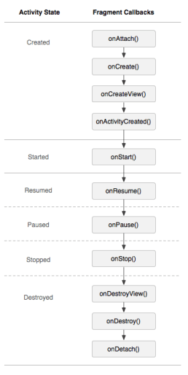
Fragment lifecycle
Fragment Android memiliki siklus hidup sendiri dan sangat mirip dengan activity. Berikut penjelasan singkat berbagai tahap siklus hidupnya.

Slide 5
Tahap I: Ketika fragment Created, akan berjalan melalui bagian berikut:
onAttach()
onCreate()
onCreateView()
onActivityCreated()
Tahap II: Ketika fragment menjadi terlihat, berjalan melalui bagian berikut:
OnStart ()
onResume ()
Tahap III: Ketika fragment beralih ke mode background, berjalan melalui bagian berikut:
onPaused ()
OnStop ()
Tahap IV: Bila fragment ini destroy, berjalan melalui bagian berikut:
onPaused ()
OnStop ()
onDestroyView ()
onDestroy ()
onDetach ()

Slide 6
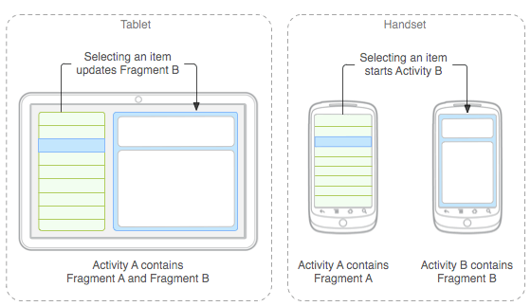
Salah satu interface di android API yakni Fragment, jadi gini Fragment itu seperti Activity yang menghandle sebuah layout, namun bedanya, Fragment tidak dapat berjalan individual fragment selalu membutuhkan sebuah Activity, simplenya sebuah fragment selalu berjalan di atas Activity.
Keuntungan menggunakan Fragment itu sendiri adalah ketika dihadapkan pada masalah mengenai multi-pane UI, perhatikan gambar berikut

Slide 7
Contoh kasus di atas adalah apps news jadi nanti UI di Tablet dan Smartphone berbeda, ketika berjalan di smartphone yang ditampilkan ke user adalah list headline newsnya, dan ketika di klik listnya maka akan berpindah ke detail newsnya, namun ketika di tablet behaviornya akan berbeda, karena tablet memiliki space screen yang lebar maka akan dibuat headhline dan detail berita akan muncul secara bersama, dikiri listnya dikanan detail newsnya, maka dari kasus tersebut akan terdapat 2 Fragment dan 1 Activity.

Slide 8
Menambah Fragment via XML
Langkah pertama adalah membuat layout baru untuk fragment
kemudian membuat class baru yang di extend ke Fragment
public class FragmentKita extends Fragment {
@Override
public View onCreateView(
LayoutInflater inflater,ViewGroup container, Bundle SavedInstanceState)
{ return inflater.inflate(R.layout.fragmentkita_layout,container,false); }
}

Slide 9
Selanjutnya tambahkan tag fragment ke dalam main activity
<fragment android:layout_width="wrap_content"
android:layout_height="wrap_content"
android:name="FragmentKita"
android:id="@+id/fragment"
android:layout_alignParentTop="true"
android:layout_alignParentLeft="true"
android:layout_alignParentStart="true" />

Slide 10
Menambah Fragment via Java Code
Langkahnya hampir sama dengan XML hanya penambahan fragmen lewat class main_activity.java
FragmentKita frag= new FragmentKita();
FragmentManager manager=getFragmentManager();
FragmentTransaction transaction=manager.beginTransaction(); transaction.add(R.id.my_layout,frag,"Kita");
transaction.commit();

